Slide 1
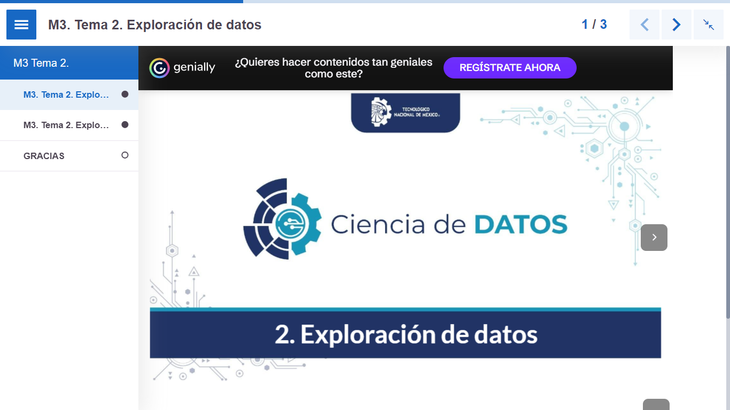
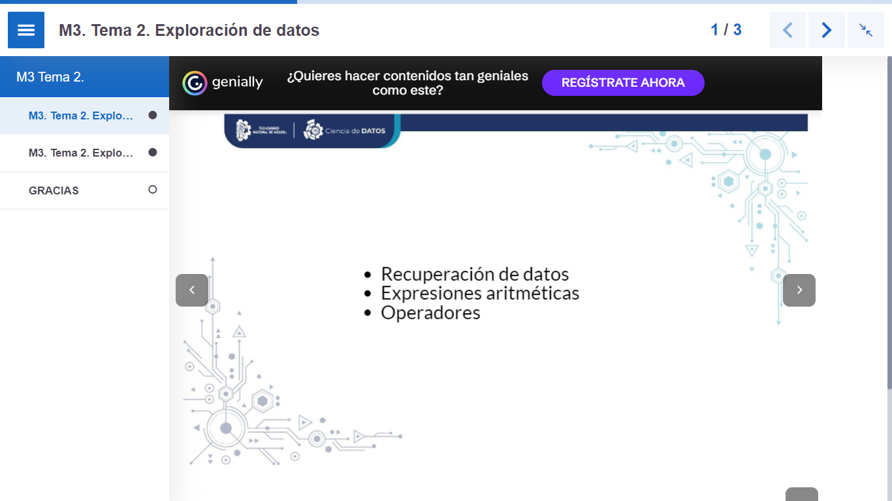
La exploración de datos en una base de datos se refiere al proceso de analizar y examinar los datos almacenados en la base de datos para descubrir patrones, tendencias, relaciones y conocimientos útiles.
La exploración de datos busca extraer información significativa de los datos y proporcionar una comprensión más profunda de los mismos.
La exploración de datos implica realizar consultas y análisis de los datos utilizando diferentes técnicas y herramientas. Algunos de los métodos comunes utilizados en la exploración de datos incluyen:

Slide 2
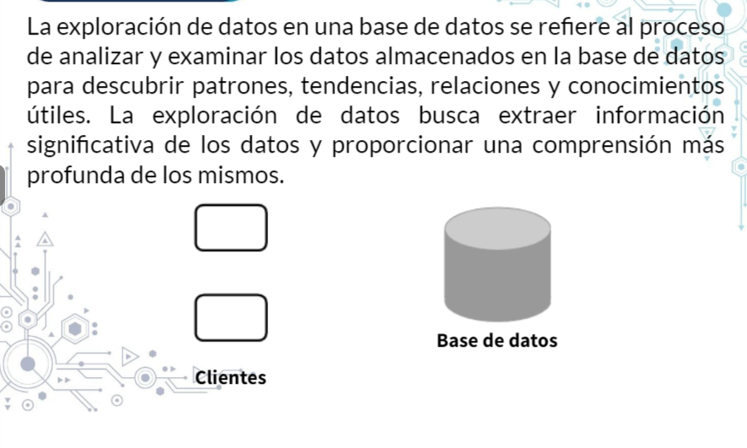

Slide 3
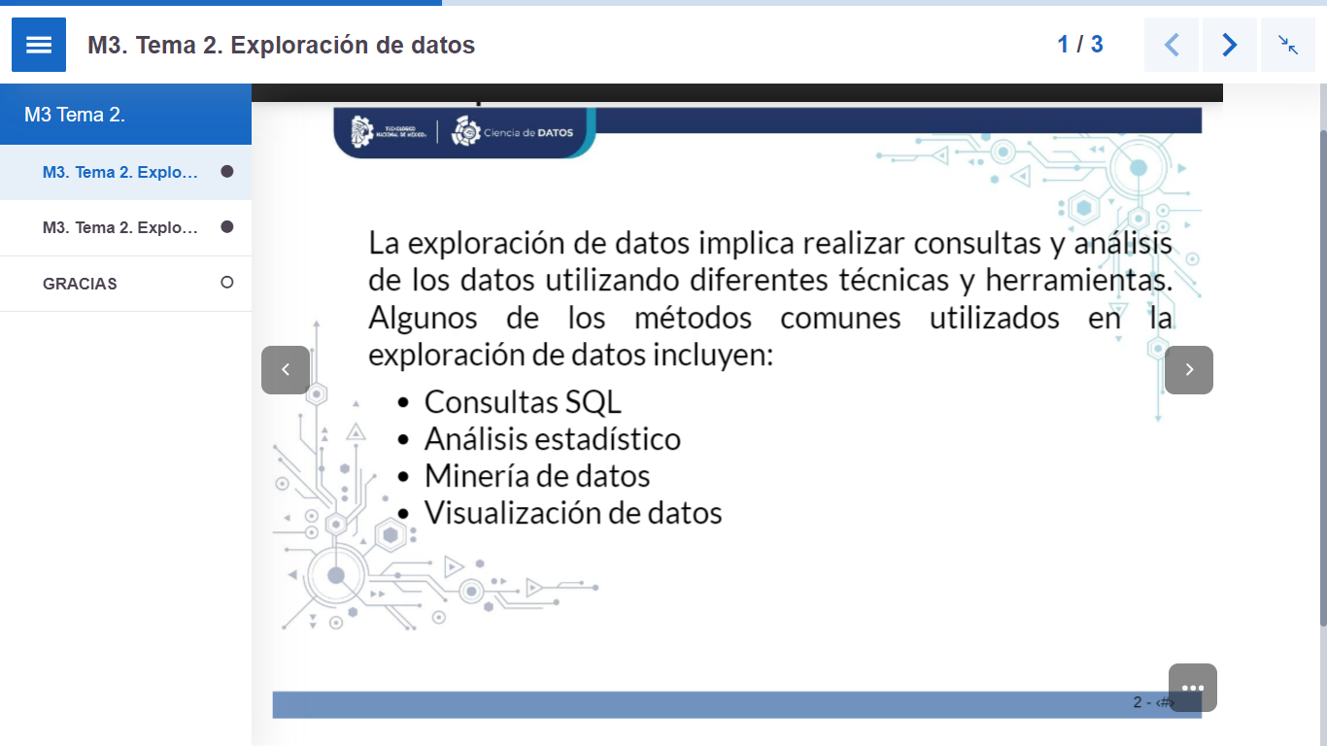

Slide 4
Técnicas / Herramientas | Descripción
Consulta SQL | Se utilizan para seleccionar, filtrar y agrupar datos de la base de datos con el fin de obtener información específica. Esto puede incluir la recuperación de datos según ciertos criterios, la combinación de datos de diferentes tablas y la aplicación de funciones de agregación.
Análisis Estadístico | Se utilizan técnicas estadísticas para analizar los datos y obtener medidas descriptivas, como promedios, medianas, desviaciones estándar, correlaciones, etc. Esto ayuda a identificar patrones, tendencias y relaciones entre los datos.
Minería de Datos | Es el proceso de descubrir patrones y conocimientos ocultos en los datos mediante algoritmos y técnicas avanzadas. Esto puede incluir técnicas de clasificación, reglas de asociación, agrupamiento, detección de anomalías, entre otros.
Visualización de Datos | Se utilizan gráficos, diagramas y otras representaciones visuales para presentar los datos de manera más comprensible. Esto ayuda a identificar patrones, tendencias y relaciones de manera intuitiva y rápida.

Slide 5
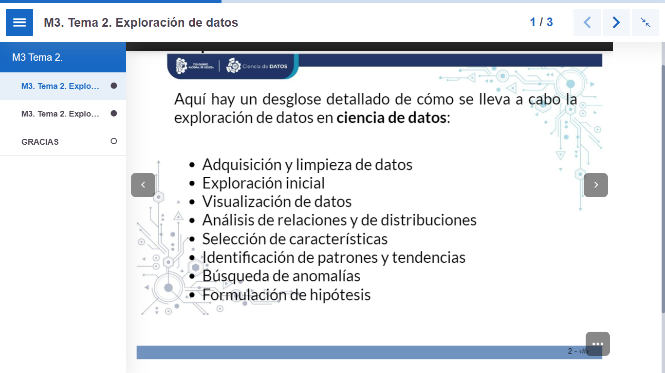

Slide 6
 | Exploración de datos, Ciencia de Datos
Adquisición de datos: | Obtener los datos necesarios para el análisis. Esto puede implicar recopilar datos de diferentes fuentes, como bases de datos, archivos, servicios web, API, registros de sensores, redes sociales, etc.
Limpieza de datos: | Eliminar datos duplicados, corregir errores, llenar datos faltantes o aplicar técnicas para tratar valores atípicos (outliers).
Exploración inicial: | exploración básica de los datos para tener una idea general de su estructura y contenido. Se pueden utilizar estadísticas descriptivas, como la media, la mediana, la desviación estándar y gráficos básicos para visualizar la distribución de los datos.
Visualización de datos: | Se utilizan gráficos y diagramas para representar los datos de manera intuitiva y ayudar a identificar patrones y tendencias. Como histogramas, diagramas de dispersión, gráficos de barras, gráficos de líneas y mapas de calor.
Análisis de relaciones: | Se investiga la relación entre diferentes variables o atributos. Esto puede incluir la correlación entre variables numéricas o la comparación de categorías a través de gráficos de barra o diagramas de caja.
Análisis de distribuciones: | Se examina la distribución de los datos y se evalúa si siguen una distribución específica, como la distribución normal. Esto es útil para identificar sesgos o asimetrías en los datos.
Selección de características: | Si se trabaja con un gran número de atributos, se puede realizar una selección de características para identificar cuáles tienen mayor relevancia para el análisis y el modelado posterior.
Identificación de patrones y tendencias: | Se buscan patrones repetitivos y tendencias en los datos que puedan indicar comportamientos significativos interesantes.
Búsqueda de anomalías: | Se investiga la presencia de datos atípicos o anómalos que puedan requerir una atención especial o corrección.
Formulación de hipótesis: | Con base en los descubrimientos realizados en la exploración de datos, se pueden formular hipótesis que guiarán el análisis más detallado y la construcción de modelos.

Slide 7
En general, la exploración de datos es una fase iterativa en el proceso de ciencia de datos. A medida que se descubren patrones y relaciones interesantes, se pueden plantear nuevas preguntas y enfoques, lo que lleva a una exploración más profunda.
Una vez que se completa la exploración de datos, se pueden diseñar modelos y algoritmos más avanzados para resolver problemas específicos y obtener conocimientos más profundos y útiles.

Slide 8
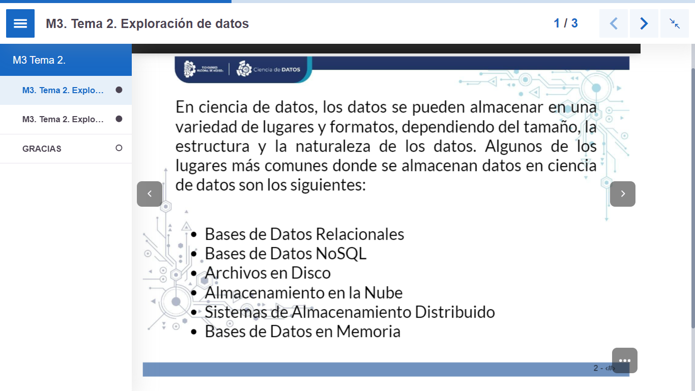

Slide 9
 | Exploración de datos, Ciencia de Datos
Bases de Datos Relacionales: | ampliamente utilizadas en ciencia de datos para almacenar datos estructurados en tablas con filas y columnas. Estos sistemas utilizan el lenguaje de consulta SQL para realizar operaciones de inserción, actualización, eliminación y recuperación de datos. Algunos ejemplos populares de bases de datos relacionales son MySQL, PostgreSQL, Oracle y Microsoft SQL Server.
Bases de Datos NoSQL: | Cuando los datos no tienen una estructura rígida o no se ajustan bien a las tablas de una base de datos relacional, se pueden almacenar en bases de datos NoSQL (Not Only SQL). Estos sistemas ofrecen mayor flexibilidad y escalabilidad para manejar datos no estructurados, semiestructurados o no relacionales. Algunos ejemplos de bases de datos NoSQL son MongoDB, Cassandra, Redis y Elasticsearch.
Archivos en Disco: | También pueden almacenarse en archivos en el disco duro o en sistemas de almacenamiento masivo. Estos archivos pueden ser de diferentes formatos, como CSV, JSON, XML, Excel, etc. Los archivos en disco son útiles para datos que no requieren consultas complejas y se utilizan a menudo para la transferencia y el intercambio de datos.
Almacenamiento en la Nube: | Se utilizan servicios de almacenamiento en la nube para almacenar y gestionar sus datos. Los servicios en la nube, como Amazon S3, Google Cloud Storage y Microsoft Azure Blob Storage, ofrecen una forma escalable y segura de almacenar grandes volúmenes de datos.
Sistemas de Almacenamiento Distribuido: | grandes cantidades de datos, se utilizan sistemas de almacenamiento distribuido y en clúster, como Hadoop Distributed File System (HDFS) y Apache HBase. Estos sistemas permiten el almacenamiento distribuido y paralelo de datos en múltiples nodos para una mayor escalabilidad y rendimiento.
Bases de Datos en Memoria:: | un acceso extremadamente rápido a los datos y, por lo tanto, utilizan bases de datos en memoria, como Redis y Memcached. Estas bases de datos almacenan los datos en la memoria RAM, lo que permite una recuperación rápida de la información.

Slide 10
Es importante seleccionar la opción de almacenamiento adecuada para cada proyecto de ciencia de datos, considerando factores como la estructura de los datos, el volumen de datos, los requisitos de rendimiento y escalabilidad, y la disponibilidad de herramientas para el análisis y manipulación de los datos almacenados.

Slide 11
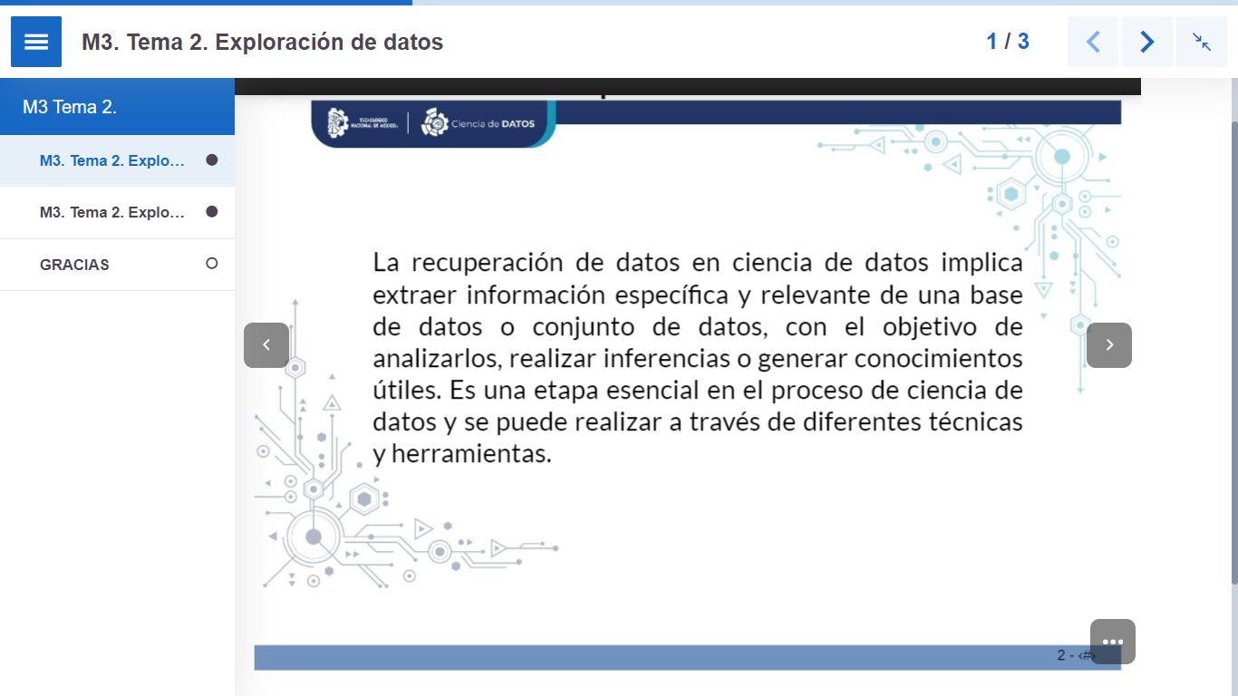

Slide 12
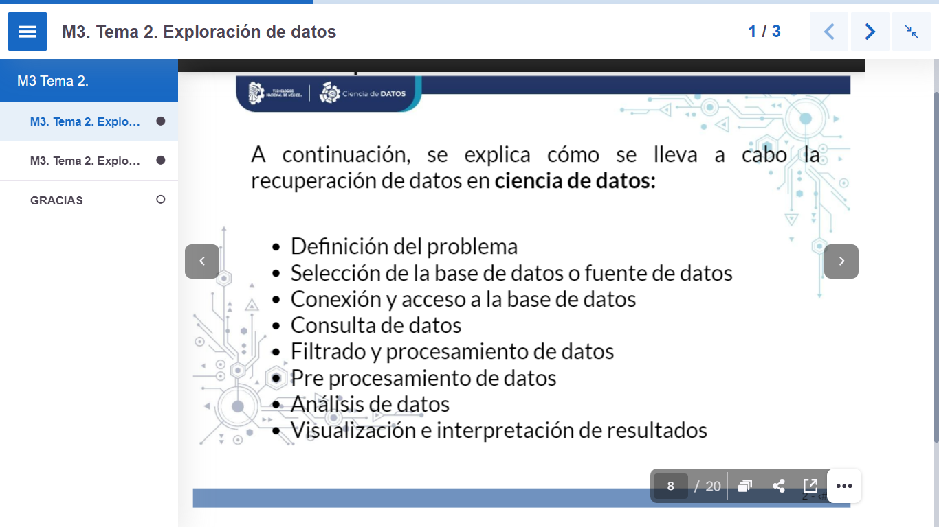
RECUPERACION DE DATOS

Slide 13
Definición del problema: | tener una clara comprensión del problema o la pregunta que se quiere responder. Esto implica definir los objetivos del análisis y los requisitos específicos de los datos que se necesitan recuperar.
Selección de la base de datos o fuente de datos: | se elige la base de datos o fuente de datos adecuada para recuperar la información requerida. Puede ser una base de datos relacional, una base de datos NoSQL, un archivo CSV, un conjunto de datos en línea, entre otras opciones.
Conexión y acceso a la base de datos: | Se establece una conexión a ella a través de lenguajes y herramientas como SQL, Python o R. Esta conexión permite acceder a los datos y realizar consultas.
Consulta de datos: | Se utilizan consultas y sentencias específicas para recuperar los datos necesarios. pueden ser simples o complejas, según la complejidad de la información requerida.
Filtrado y procesamiento de datos: | Una vez recuperado los datos, es posible que se requiera un filtrado adicional o procesamiento para obtener los datos específicos necesarios para el análisis. Esto puede incluir filtrar por fechas, categorías o valores específicos.
Pre procesamiento de datos: | Si los datos recuperados no están limpios o tienen datos faltantes, es necesario realizar un pre procesamiento adicional para limpiarlos, imputar valores faltantes y asegurarse de que estén listos para el análisis.
Análisis de datos: | Con los datos recuperados y pre procesados, se realiza el análisis de datos utilizando técnicas estadísticas, minería de datos o aprendizaje automático para obtener conocimientos, patrones y tendencias.
Visualización de datos: | Se utilizan gráficos y diagramas para representar los resultados de manera visual y comprensible, lo que facilita la identificación de patrones y tendencias.
Interpretación de resultados: | Se interpretan los resultados obtenidos del análisis de datos para responder a la pregunta o resolver el problema inicial. Los hallazgos pueden guiar la toma de decisiones o generar nuevos conocimientos que sean útiles para la organización o el proyecto.

Slide 14
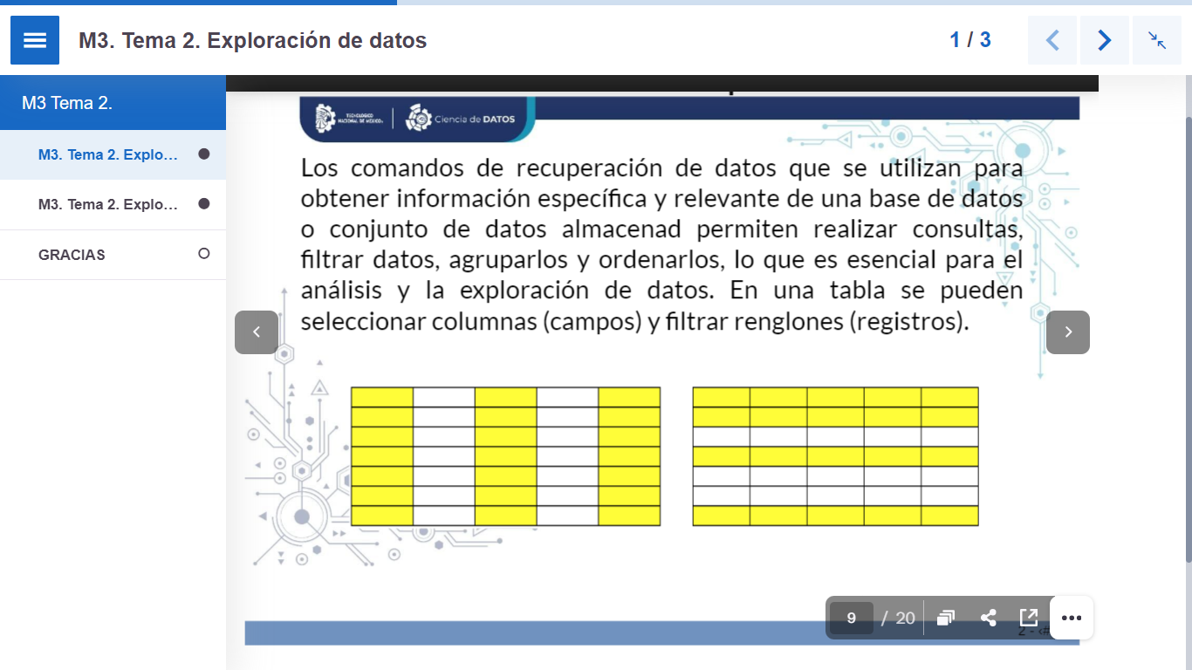

Slide 15
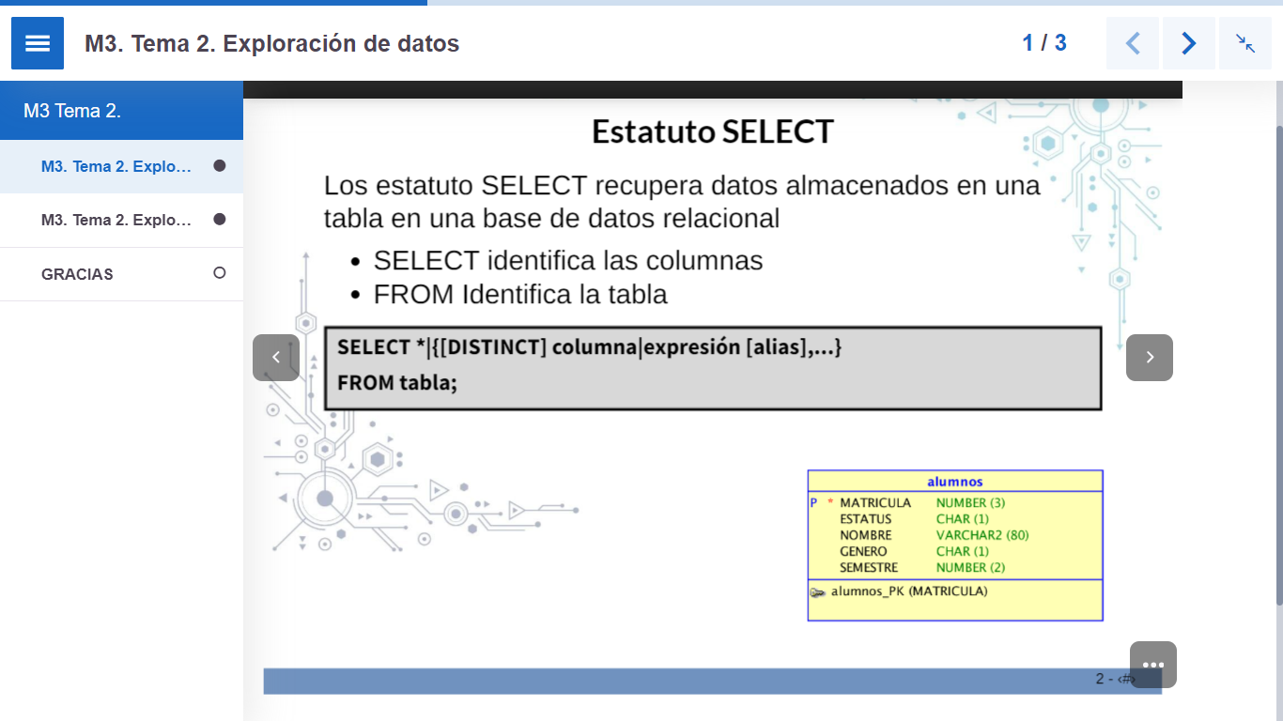

Slide 16
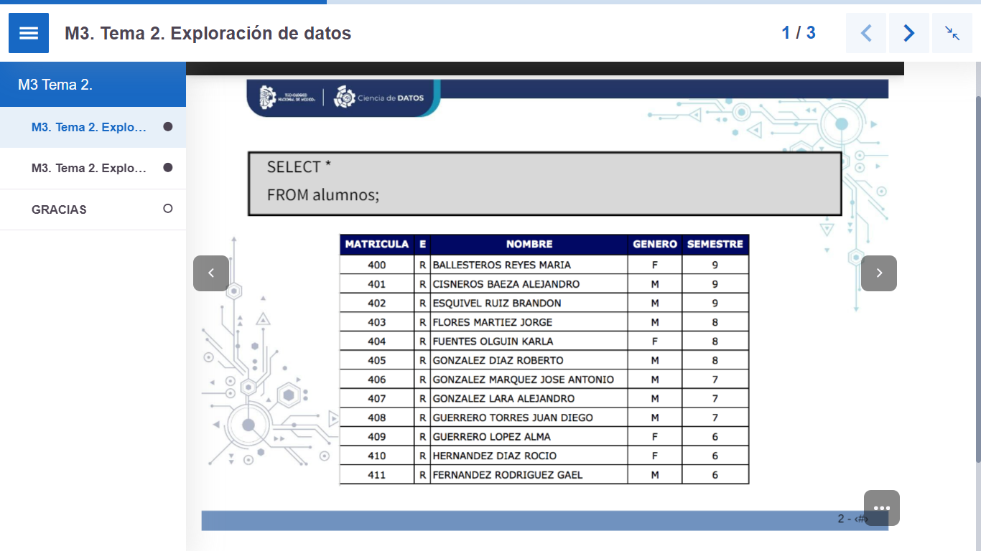

Slide 17
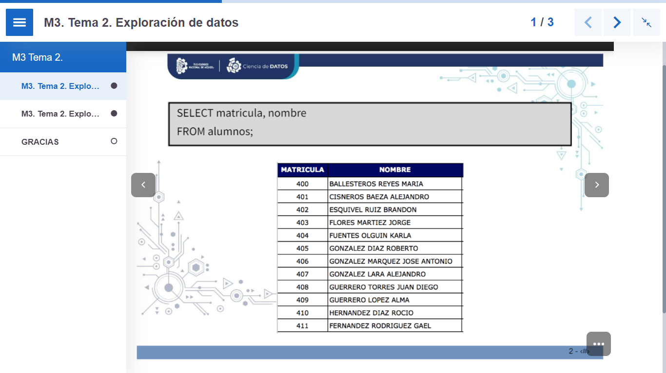

Slide 18
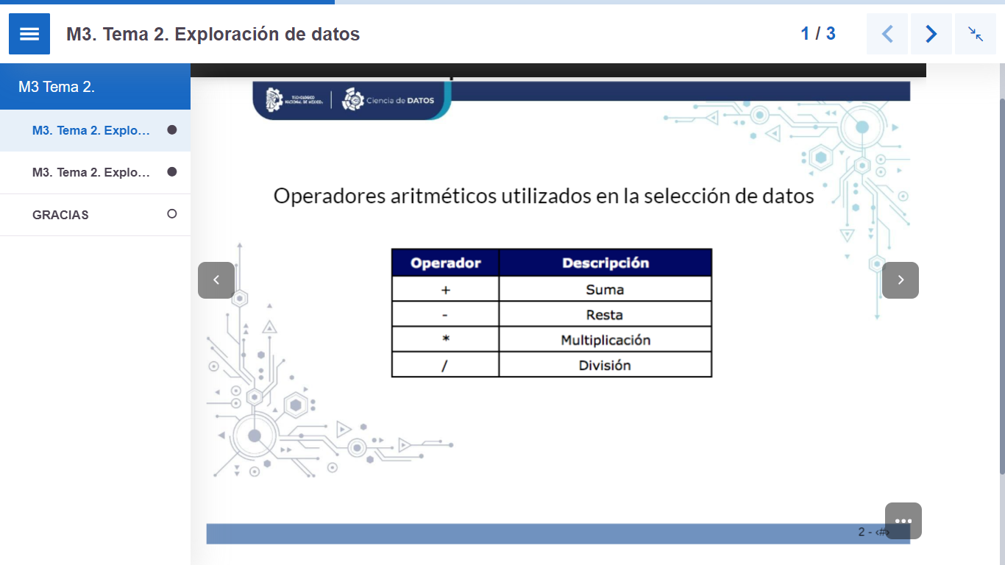

Slide 19
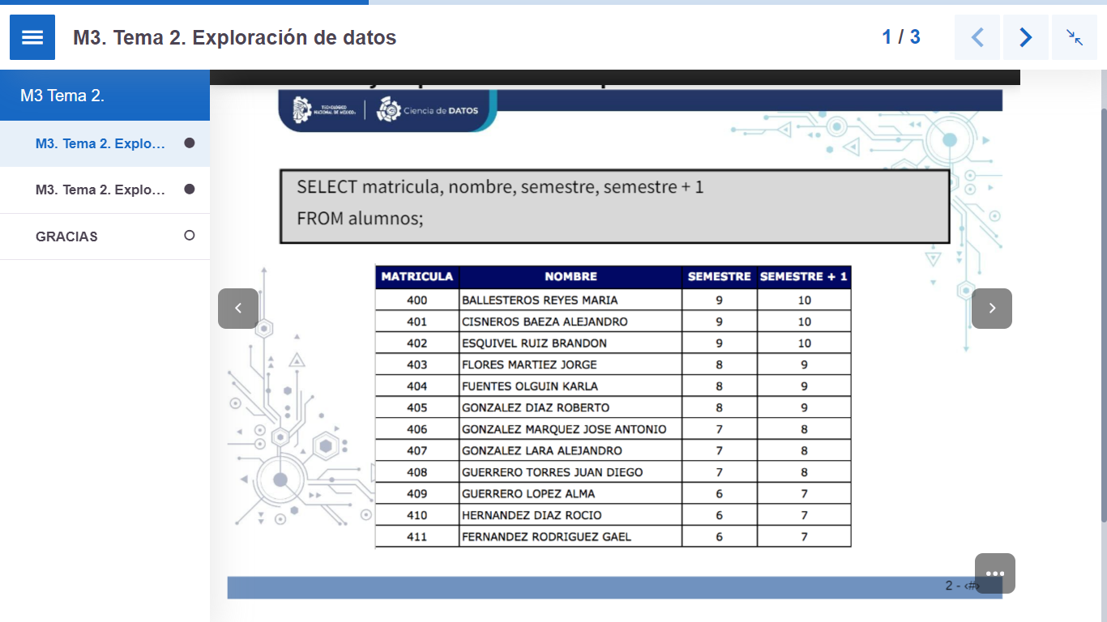

Slide 20
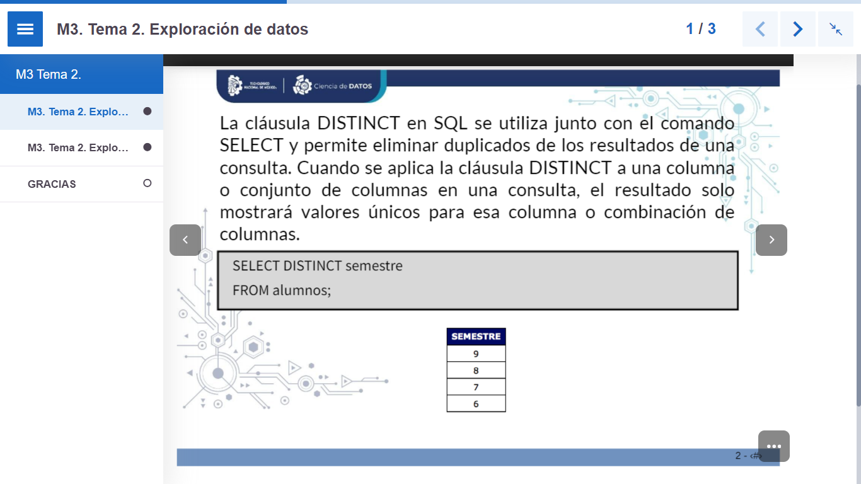

Slide 21
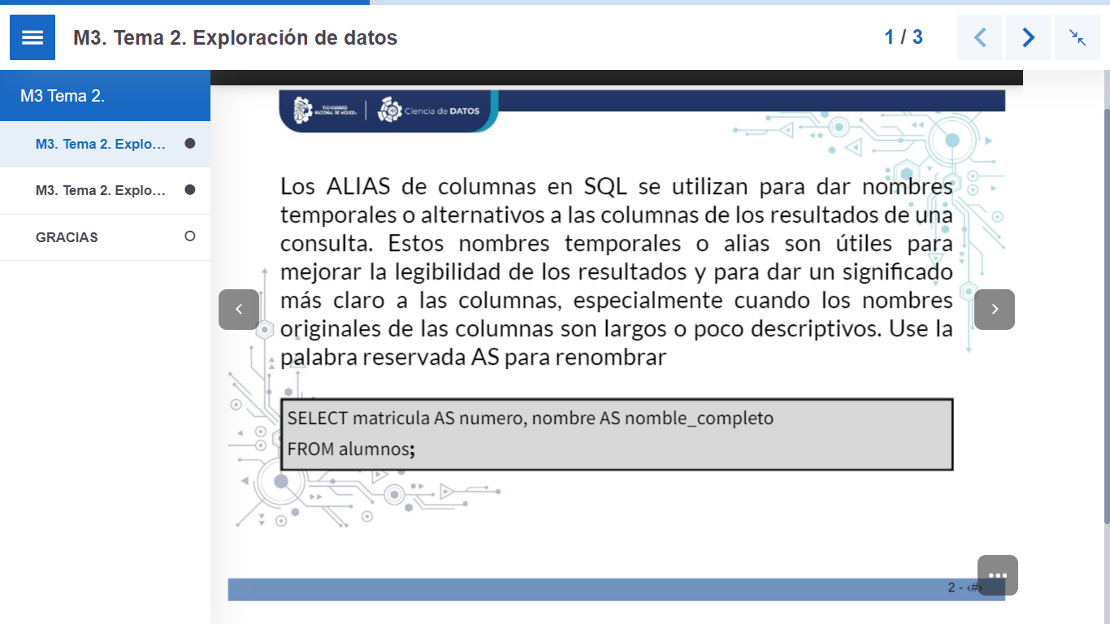

Slide 22
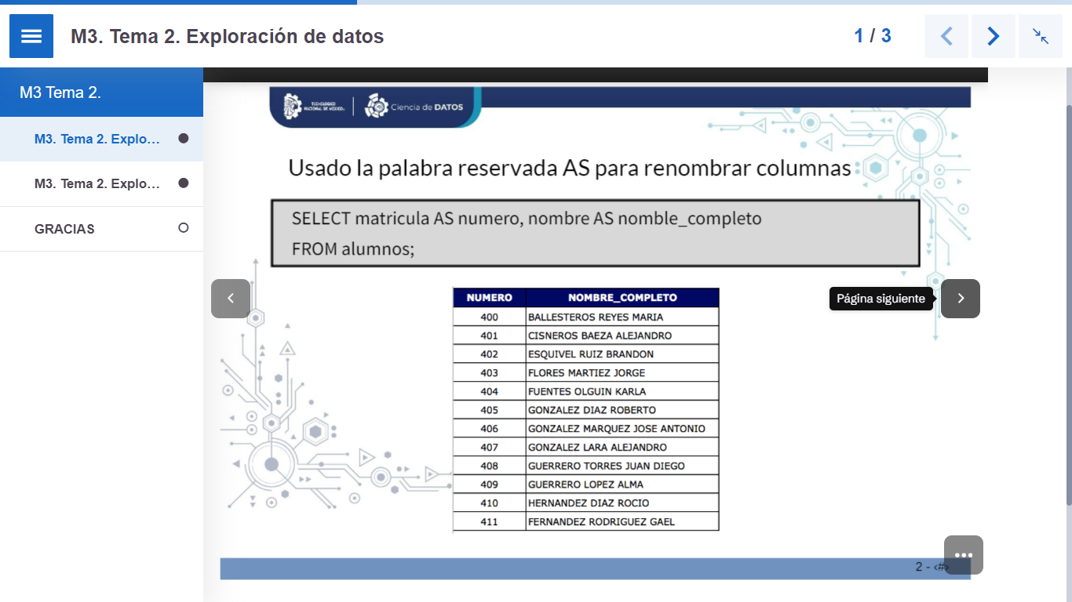

Slide 23
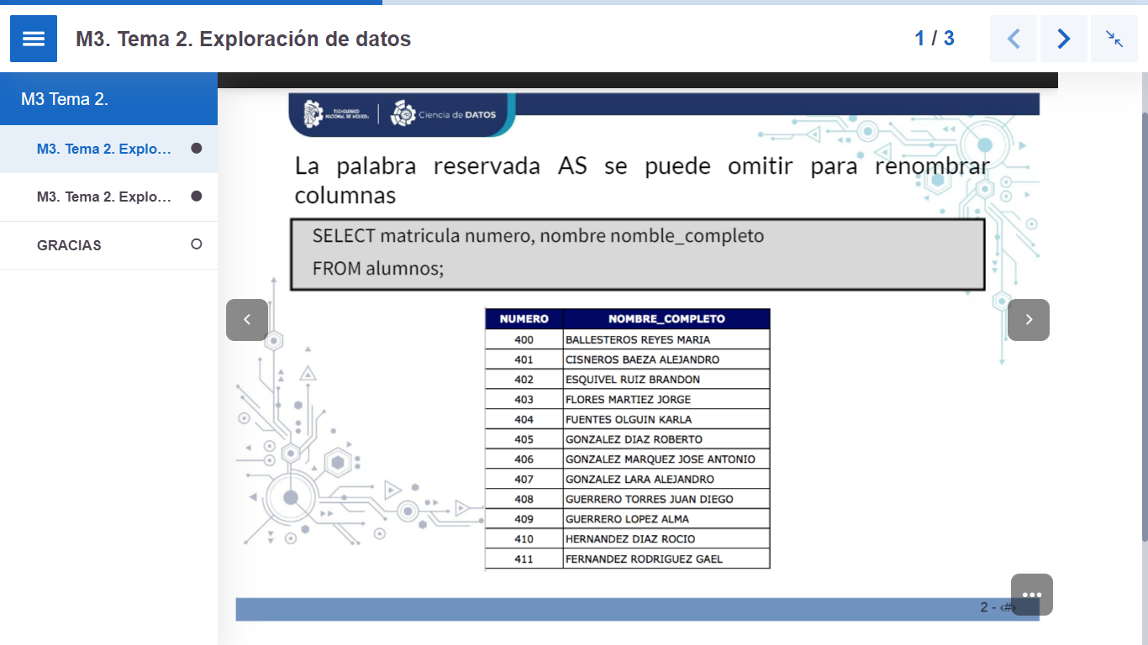

Slide 24
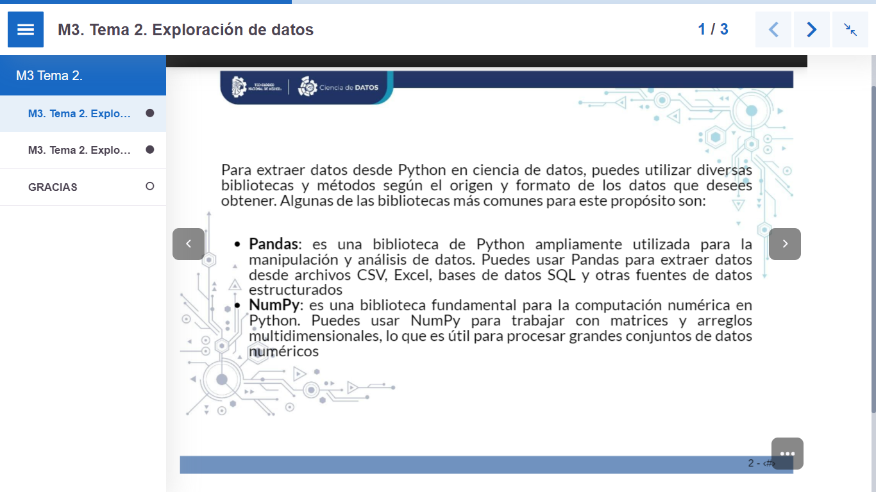

Slide 25
